Slide 1
Retina kan damarlarını çıkarmak için eşikleme temelli morfolojik bir yöntem Sumeya Adem Abdukrim 02190201121

Slide 2
1 Giriş
Diyabete bağlı retina bozuklukları kişilerde körlüğe sebep olan ve Diyabetik Retinopati (DR) olarak adlandırılan en önemli hastalıklardan biridir.
DR hastalığının erken ve doğru teşhis edilmesi için retina damarlarının doğru bir şekilde bölütlenmesi gerekir. Retina görüntülerinin tespit edilmesi için bilgisayar destekli sistemler geliştirilmiştir. Bu sistemler yenilikçi yöntemler kullanarak sürekli geliştirilmektedir.
Literatürde retina damar bölütleme işlemi işin geleneksel yöntemler ve son zamanlarda popüler hale gelen derin öğrenme yöntemleri önerilmiştir.

Slide 3
Derin öğrenme yöntemleri ile retina damar bölütleme sistemlerinin geliştirilmesi daha sağlam sonuçlar verir ancak donanım bağlılığı gerektirir. Ancak geleneksel yöntemler olarak adlandırılan.
denetimli/denetimsiz öğrenme yöntemleri [1-9], morfolojik yöntemler [10-12], uyum süzgeci [13] gibi yöntemler daha hızlı ve daha anlaşılabilir yöntemlerdir. Bu makalede geleneksel bir yöntem olan morfolojik tabanlı bir yöntem kullanılmış olup literatürde önerilen diğer yöntemler şöyledir.
Soares vd. [2] tarafından retina görüntülerinin piksel parlaklık değerleri üzerinde faklı ölçeklerde Gabor-Dalgacık dönüşümü uygulanmıştır.

Slide 4
Niemeijer vd. [5], piksel sınıflandırma yöntemini önermişlerdir. Önerdikleri bu sistemde Matematiksel Morfoloji, Bölge Büyütme, Eşleştirilmiş Filtre ve Doğrulama Tabanlı Yerel Eşik yaklaşımı karşılaştırılmıştır.
Diego Marín vd. [6] tarafından fundus görüntüsündeki her pikselden yedi boyutlu bir özellik vektörü çıkarılmıştır. Çıkarılan özellikler sinir ağı kullanılarak sınıflandırılmıştır.
M. Elena Martinez-Perez vd. [14] tarafından hessian matrisinin özdeğer analizine dayanan bir çizgi geliştirme filtresi önerilmiştir
Sven Holm vd. [15] tarafından damar bölütleme için iki paralel yöntem önerilmiştir. Bu yöntemlerden ilki sadece fundus görüntünün piksel yoğunluğunu kullanarak damar ve damar olmayan pikselleri bölütlere ayırmaktadır.

Slide 5
Chengzhang Zhu vd. [16] tarafından Aşırı Öğrenme Makinesine dayalı denetimli bir yöntem önerilmiştir. Bölütleme aşamasında, bölütleme görüntüsünden çıkarılan özellik vektörü eğitim aşamasında elde edilen sınıflandırıcının girişi olarak kullanılmıştır.
Jingliang Zhao vd. [17] tarafından öncelikli olarak fundus görüntüler üzerinde görüntü iyileştirilmesi yapılmıştır.
Retinanın oksijensiz kalması sonucu retinada istenmeyen yeni damarlar oluşur. Bu damarlar hassas bir yapıda olup DR hastalığının habercisidir. Bu istenmeyen damarları tespit etmek için retina damar ağ yapısının bilinmesi gerekir.

Slide 6

2 Materyal ve metot
2.1 Morfolojik işlemler
Morfolojik işlemlerin temel amacı, görüntünün temel özelliklerini korumak ve görüntüyü basitleştirmektir. Bu çalışmada, üst-şapka ve alt-şapka dönüşümleri kan damarlarına belirginlik kazandırmak için kullanılır. Üstşapka dönüşümü, bir giriş görüntüsüne morfolojik açma işlemi uygulandıktan sonra uygulama sonucunun orijinal giriş görüntüsünden çıkarılması işlemidir.
Denklem (1)’de verilmiştir. Alt-şapka dönüşümü, bir giriş görüntüsüne morfolojik bir kapama işlemi uygulandıktan sonra uygulama sonucunun orijinal giriş görüntüsünden çıkarılması işlemidir. Bu işlemin matematiksel ifadesi Denklem (2)’de verilmiştir.

Slide 7

2.2 Eşikleme yöntemleri 2.2.1 Çok seviyeli eşikleme
Gri ölçekli görüntüyü birkaç farklı bölgeye ayırabilen bir işlemdir [18]. Bu işleme ait uyulması gereken kural Denklem (3)’de matematiksel olarak ifade edilmiştir.
2.2.2 Maksimum entropi tabanlı eşikleme
Entopi yöntemlerine bağlı eşikleme işlemi araştırmacılar tarafından tercih edilen bir yöntemdir [19].
Ardından, entropinin toplamını maksimize eden bir optimum eşik değeri hesaplanır [20]. Arka ve ön plan görüntüsüne ait entropi değeri Denklem (4) ve Denklem (5)’de verilmiştir. Denklem (6) arka ve ön plan görüntüsüne ait entropi değerlerinin maksimize edilmiş halidir.

Slide 8
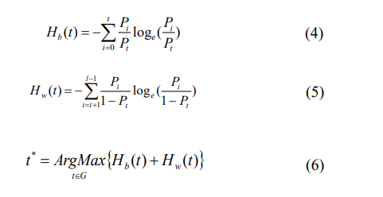
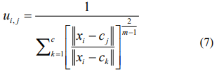
2.2.3 Bulanık mantık tabanlı eşikleme
Bulanık kümeleme bir yumuşak kümeleme tekniğidir. Bu kümeleme yöntemi,
kavramı kullanır [21]. Her nesne için, toplam derece 1’dir. Denklem (7) her pikselin üyelik değerini hesaplamak için kullanılır.

Slide 9
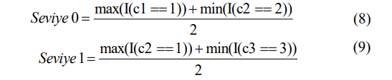
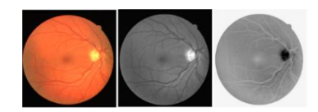
Bölütleme görüntülerini ikili görüntülere dönüştürmek için kullanılacak eşik hesaplaması Denklem (8) ve Denklem (9) da verildiği gibidir.
3 Kullanılan yöntem
Önerilen yöntemde, veri setinde bulunan fundus görüntülerine ait damarların bölütlenmesi sağlanmıştır. Öncelikle, veri setinde bulunan görüntüler RGB renk uzayından gri ölçekli görüntülere dönüştürülür

Slide 10
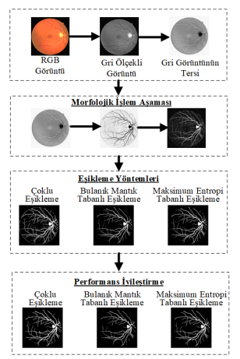

Slide 11
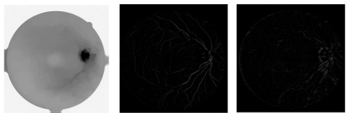
3.1 Veri seti
Önerilen yöntem diğer yöntemlerle kıyaslanabilir olması açısından halka açık olarak sunulan DRIVE veri seti üzerinde test edilmiştir. DRIVE veri setindeki görüntüler 45°görüş alanında Canon 3CCD ile çekilmiştir. Görüntülerin her biri 565 × 584 piksel boyutunda 20 eğitim ve 20 test görüntüsünden oluşmaktadır.
3.2 Morfolojik işlemler

Slide 12
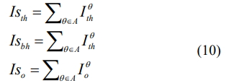
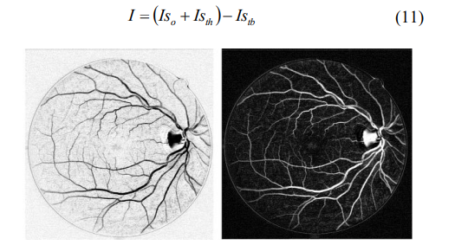
Denklem (10)’da toplam üst şapka işlemine dahil edilen toplam alt şapka ve toplam morfolojik açma işlemi matematiksel olarak ifade edilmiştir. Şekil 4’te bu aşamaya ait işlem sonuçları görsel olarak verilmiştir.
Denklem (11)’de ifade edildiği gibi işleme alınmıştır. Uzunluğu 21 piksel olan ve 22.5°’lik açılarla dönerek her açı için oluşturulan toplam morfolojik açma işlemi toplam üst şapka dönüşümüne eklenmiş ve elde edilen sonuç toplam alt şapka dönüşümünden çıkarılmıştır.

Slide 13
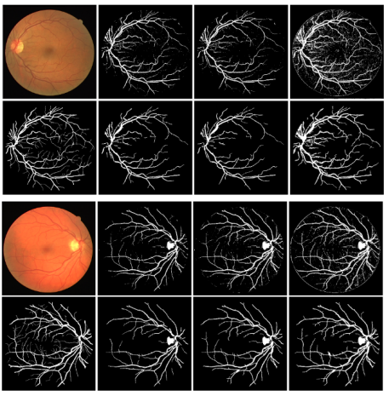
4 Bulgular ve tartışma 4.1 Bölütleme sonuçları
Üç farklı eşikleme algoritması iyileştirilmiş fundus görüntüleri üzerinde uygulanarak damar piksellerinin bölütlenmesi sağlanmıştır.

Slide 14

Denklem (12)’de Doğruluk Oranı ölçütünün matematiksel ifadesi verilmiştir.
Burada, TP parametresi doğru pozitif, FP parametresi yanlış pozitif, TN parametresi doğru negatif ve FN parametresi yanlış negatif pikselleri temsil eder. ACC parametresi doğruluk oranını temsil eder. Hem bölütlenmiş görüntüde hem de gerçek zemin görüntüsünde aynı piksele ait ve piksel değerleri “1” olan piksellerin toplamı TP parametresinin değerini oluşturur. Hem bölütlenmiş görüntüde hem de gerçek zemin görüntüsünde aynı piksele ait ve piksel değerleri “0” olan piksellerin toplamı TN parametresinin değerini oluşturur. Hem bölütlenmiş görüntüde hem de gerçek zemin görüntüsünde aynı piksele ait ve piksel değerleri bölütlenmiş görüntü için “0”, gerçek zemin görüntüsü için “1” olan piksellerin toplamı FN parametresinin değerini oluşturur. Hem bölütlenmiş görüntüde hem de gerçek zemin görüntüsünde aynı piksele ait

Slide 15
ve piksel değerleri bölütlenmiş görüntü için “1”, gerçek zemin görüntüsü için “0” olan piksellerin toplamı FP parametresinin değerini oluşturur.
5 Sonuçlar
Bu makalede, paylaşıma açık olarak sunulan DRIVE veri seti üzerinde morfolojik işlemlere dayalı bir damar iyileştirme yöntemi kullanılmıştır. Damar iyileştirme aşamasından sonra Çoklu Eşikleme, Bulanık Mantık Tabanlı Eşikleme ve Maksimum Eşikleme yöntemleri kullanılarak damar bölütlemesi yapılmıştır.
Bu yöntem temelde morfolojik işlemlere dayanmış olsa da asıl amaç eşikleme algoritmalarının yöntem üzerindeki performanslarının karşılaştırılmasıdır. Eşikleme yöntemleri, doğası ne olursa olsun tüm veriler üzerinde kullanılabilir. Ancak, farklı eşikleme yöntemlerinin aynı iyileştirilmiş görüntü üzerinde farklı sonuçlar verdiği gözlemlenmiştir. Bu makalede, Bulanık Mantık Tabanlı Eşikleme yönteminin ortalama doğruluk oranı 0.952 olarak hesaplanmış ve diğer iki eşikleme yönteminden daha yüksek bir değere sahip olmuştur.

Slide 16
Detection and classification of hazelnut fruit by using image processing techniques and clustering methods

Slide 17
GİRİŞ (INTRODUCTION)
Görüntü işleme ve bilgisayarlı görme uygulamaları son yıllarda ciddi bir artış göstermektedir. Özellikle araç içi otomasyon, güvenlik sistemleri, gezgin robot uygulamaları, askeri alanlarda dost ve düşman kuvvetlerinin gözetlenmesi, tarım uygulamaları, biyomedikal ve tıp alanlarında, coğrafi bilgi sistemlerinde, tasarım ve imalat uygulamalarında yaygın olarak kullanılmaktadır .
Görüntü işleme teknikleri kullanılarak yapılan çalışmalarda, ilk olarak kameradan görüntüler alınmaktadır. Alınan görüntüler üzerinde, görüntü ön işleme adımları uygulanmakta ve ilgilenilen nesnelere ait özellik çıkartımı gerçekleştirilmektedir.
Görüntü işleme süreci ile özellikleri belirlenmiş olan nesneler, benzerlik veya benzemezlik oranlarına göre farklı sınıflarda kümelenmektedirler.

Slide 18
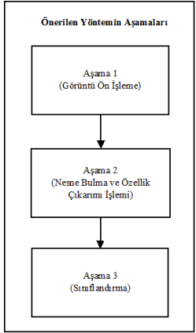
2. ÖNERİLEN YÖNTEM (PROPOSED METHOD)
Önerilen yöntemin aşamaları (The stages of proposed method)

Slide 19
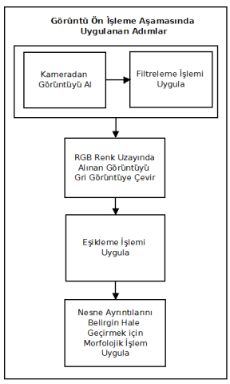
2.1. Görüntü ön işleme aşaması (Image pre-processing)
Görüntü ön işleme aşamasında uygulanan adımlar (The steps of image pre-processing stage)

Slide 20
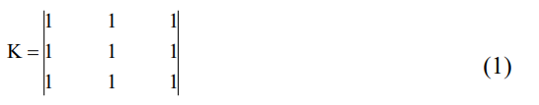
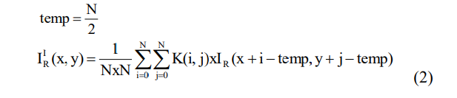
3x3, 5x5 vb küçük bir çekirdek matrisinin gezdirilmesi sonucunda filtreleme işlemi gerçekleşmektedir. Çalışmada, 3x3 boyutlarında çekirdek matrisi kullanan, ortalama filtreleme yöntemi kullanılmaktadır. Çalışmada ortalama filtre uygulaması için seçilen çekirdek matris, denklem 1’de sunulmaktadır.
K, NxN boyutlarında filtreleme için kullanılan çekirdek matrisini, IR, kameradan alınan renkli görüntüye ait matrisi, filtreleme sonunda oluşan yeni görüntü matrisini ifade etmektedir. Denklem 2’de her piksele ait yeni değerlerin hesaplanmasını gösteren formül sunulmaktadır.

Slide 21


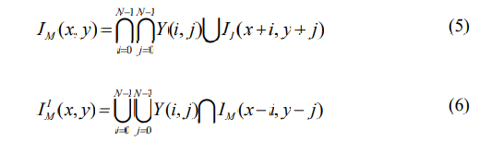
Filtreleme işleminden sonra renkli görüntünün, grileştirilmesi adımı gerçekleştirilmektedir. Grileştirme işlemine ait formül denklem 3’te sunulmaktadır.
ikili görüntü için yeni değer ataması gerçekleştirilmektedir. Denklem 4’te ikili görüntü oluşturma işlemine ait formül sunulmaktadır.
denklem 5 ve denklem 6 ‘da aşındırma, genişleme işlemlerine ait matematiksel ifadeler sunulmaktadır.

Slide 22
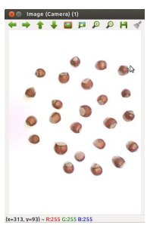
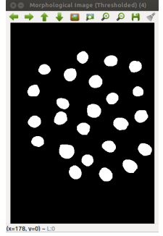
Görüntü ön işleme aşaması kamera görüntüsü (Image pre-processing camera image)
Görüntü ön işleme adımından sonra oluşan görüntü (Image after pre-processing step.)

Slide 23

2.2. Nesne bulma ve özellik çıkarımı işlemi aşaması (Object detection and feature extraction stage)
Nesne bulma ve özellik çıkarımı işlemi aşamasında, görüntü ön işleme aşamasından geçirilerek elde edilen ikili görüntü üzerinde nesnelerin bulunması ve her bir nesneye ait özelliklerin çıkarımı işlemleri gerçekleştirilmektedir. Nesnelerin görüntü düzleminde kaplamış olduğu alan, nesne boyları ve nesne merkezine ait koordinatlar özellik çıkarım vektörlerinde bulunmaktadır.
Denklem 7’de G(x,y), momenti alınacak ikili görüntüyü, mpq momenti, p ve q değerleri ise, momentin derecesini belirlemektedir. Denklemde yer alan x ve y değerleri, görüntüyü oluşturan matristeki satır ve sütunları ifade etmektedir.

Slide 24

2.3. Sınıflandırma işlemi aşamasına ait adımlar(Classification stage steps)
Kümeleme, fiziksel veya soyut nesneleri benzer nesne sınıfları içerisinde gruplama sürecidir
Kümeleme analizinde desen, nokta veya nesnelerin doğal olarak gruplandırılması yapılmaktadır. Önerilen çalışmada ortamda bulunan nesneler, alan, çap, yarıçap, genişlik, yükseklik vb. özellikleri kullanılarak sınıflandırılmaktadır.
2.3.1. Ortalama tabanlı sınıflandırma (Mean-based classification)
Sınıflandırma işleminde oluşturulan ilk küme merkezi hesaplanırken denklem 13’te sunulan formül kullanılmaktadır.

Slide 25
2.3.2. K-means kümeleme yöntemi (K-means clustering method)
K-means algoritması, N adet veri nesnesinin K adet kümeye bölünmesidir. K-means kümeleme, karesel hatayı en aza indirgemek için N tane veriyi K adet kümeye bölümlemeyi amaçlamaktadır. K-means algoritmasının çalışma sürecini maddeler halinde sunulan 4 aşamada ifade edilmektedir.
1. İlk olarak, K adet küme için rastgele başlangıç küme merkezleri belirlenmektedir,
2. Her nesnenin seçilmiş olan küme merkez noktalarına olan uzaklığı hesaplanmaktadır. Küme merkez noktalarına olan uzaklıklarına göre tüm nesneler k adet kümeden en yakın olan kümeye yerleştirilmektedir,
3. Yeni oluşan kümelerin merkez noktaları, o kümedeki tüm nesnelerin ortalama değerlerinden elde edilmiş veriye göre değiştirilmektedir,
4. Küme merkez noktaları sabit olmadığı sürece 2. ve 3. adımlar tekrarlanmaktadır.

Slide 26
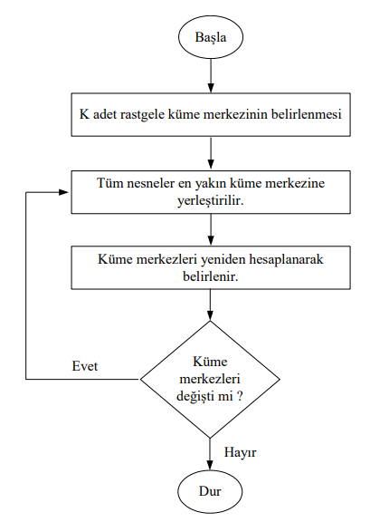

Slide 27
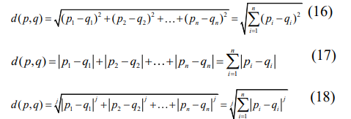
Benzerlik ve benzemezlik ölçümlerinde en yaygın olarak kullanılan mesafe ölçüm yöntemleri Euclidean, Manhattan ve Minkowski yöntemleridir. Euclidean, Manhattan ve Minkowski mesafelerinin hesaplanması Denklem 16, 17 ve 18’de sırası ile gösterilmektedir.
3. DENEYSEL ÇALIŞMA (EXPERIMENTAL STUDY)
Önerilen yöntem ile ortamda bulunan fındıkların tespit edilerek kümelenmesine yönelik deneysel çalışma yapılmaktadır. Çalışmada 1.3 Megapiksel CMOS, 640 x 480 çözünürlükteki Logitech C110 USB kamera kullanılarak görüntüler alınmaktadır. Alınan görüntüler, Ubuntu 12.04 işletim sistemine sahip bir bilgisayar üzerinde işlenmektedir. Görüntülerin işlenmesi ve sınıflandırılması aşamalarında OpenCV Kütüphanesi ve Weka yazılımları kullanılmaktadır. Alt Şekil da deneysel çalışmadan alınan örnek bir görüntü sunulmaktadır.

Slide 28
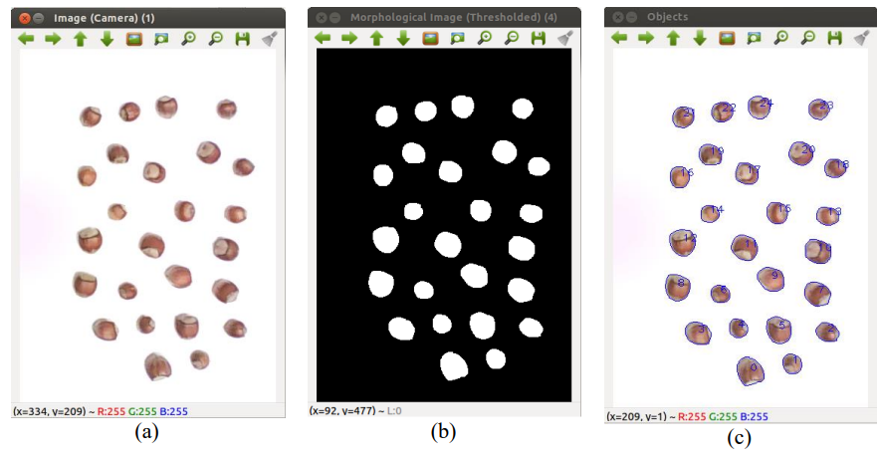
Deneysel çalışmadan alınan örnek görüntü, (a) Kameradan alınan görüntü, (b) Ön işleme aşamasından sonra elde edilen görüntü, (c) Nesne bulma ve özellik çıkarım işleminde elde edilen görüntü. (Image pre-processing stage (a) Camera image, (b) Image after pre-processing step, (c) Object detection and feature extraction image)

Slide 29
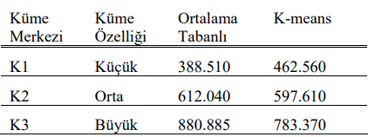
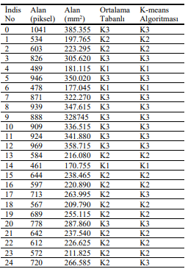
Tablo 1. Küme merkezleri (Cluster Centers)
Tablo 2. Örnek Çalışma Verileri ( Case study data)

Slide 30
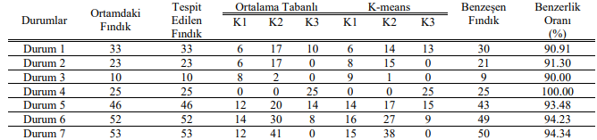
Tablo 3: Örnek deneysel çalışmalar (Experimental work examples)
4. SONUÇLAR (CONCLUSIONS)
Makalede, görüntü işleme teknikleri kullanılarak ortamda bulunan nesnelerin tespit ve sınıflandırılmasına yönelik çalışma sunulmaktadır. Çalışma ortamında bulunan nesnelerin tespit ve sınıflandırılması amacıyla üç aşamalı bir yöntem önerilmektedir.
Önerilen yöntemin ilk aşaması olan görüntü ön işleme bölümünde kameradan alınan görüntü üzerinde filtreleme, grileştirme, ikili resme çevirme ve morfolojik işlemler uygulanmaktadır. Nesne tespiti ve özellik çıkarımı aşamasında ise, ortamda yer alan nesnelerin bulunması ve alan, boyut ve konum gibi özellik bilgileri elde edilmektedir.

Slide 31
Ortalama tabanlı ve K-means kümeleme yöntemleri kullanılarak fındık meyvelerinin küçük, orta ve büyük olarak sınıflandırılması gerçekleştirilmektedir. Yapılan deneysel çalışmalarda, gerçeklenen iki algoritma ile sınıflandırmanın %90 ile %100 oranlarında benzerlik gösterdiği tespit edilmektedir.
Önerilen yöntem, açık kaynak kodlu yazılımlarla gerçekleştirildiğinden lisans maliyeti bulunmamaktadır. Ayrıca, tek kart bilgisayar sistemleri üzerinde gerçeklenebilir olarak hazırlanmıştır.
Sonuç olarak, gömülü sistem uygulamaları için uygun olup, yüksek performans ve düşük maliyetli olarak gerçekleştirilmiştir. Önerilen yöntemin deneysel çalışmasında farklı nesneler kullanılarak tespit ve sınıflandırma işlemleri de gerçekleştirilebilmektedir.

